Slide 1
6. (A) RJEŠAVANJE PROBLEMA I PROGRAMIRANJE
6.2. Petlja s uvjetom

Slide 2
Vježba 1
Napiši program koji će izračunati prosjek ocjena nekog predmeta. Ali ne na klasičan način da prebrojimo koliko ocjena ima pa ih onda toliko upišemo i podijelimo s ukupnim brojem ocjena. Upisivat ćemo ocjene tako dugo dok ih ima, a kad dođemo do kraja, upisat ćemo broj koji nije ocjena (manji od 1 ili veći od 5) te na taj način završiti popisivanje.
Rješenje (1. korak):
TO PROSJEK
DO.WHILE [MAKE “OCJENA READWORD][:OCJENA<6]
END

Slide 3
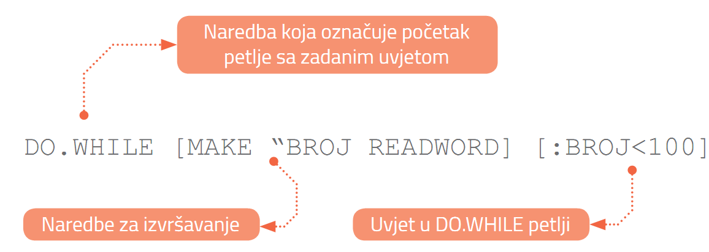
Petlja DO.WHILE
DO.WHILE petlja izvršava zadane naredbe tako dugo dok je zadani uvjet istinit. Ako je uvjet lažan, naredbe u petlji će se jednom izvršiti.

Slide 4
Rješenje (drugi korak):
TO PROSJEK
MAKE “ZBROJ 0
MAKE “BR_OCJENA 0
DO.WHILE [MAKE “OCJENA READWORD
MAKE “ZBROJ :ZBROJ + :OCJENA
MAKE “BR_OCJENA :BR_OCJENA + 1]
[:OCJENA < 6]
MAKE “PROSJEK :ZBROJ/:BR_OCJENA
PR (SE [PROSJEK UPISANIH OCJENA JE:] :PROSJEK)
END
Podebljano je u jednom retku

Slide 5
Rješenje (treći korak):
TO PROSJEK
MAKE “ZBROJ 0
MAKE “BR_OCJENA -1
DO.WHILE [MAKE “OCJENA READWORD
MAKE “ZBROJ :ZBROJ + :OCJENA
MAKE “BR_OCJENA :BR_OCJENA + 1]
[:OCJENA < 6]
MAKE “ZBROJ :ZBROJ - :OCJENA
MAKE “PROSJEK :ZBROJ/:BR_OCJENA
PR (SE [PROSJEK UPISANIH OCJENA JE:] :PROSJEK)
END
Podebljano je u jednom retku

Slide 6
Rješenje (četvrti korak):
TO PROSJEK
MAKE “ZBROJ 0
MAKE “BR_OCJENA -1
DO.WHILE [MAKE “OCJENA READWORD
MAKE “ZBROJ :ZBROJ + :OCJENA
MAKE “BR_OCJENA :BR_OCJENA + 1]
[AND :OCJENA > 0 :OCJENA < 6]
MAKE “ZBROJ :ZBROJ - :OCJENA
MAKE “PROSJEK :ZBROJ/:BR_OCJENA
PR (SE [PROSJEK UPISANIH OCJENA JE:] :PROSJEK)
END
Podebljano je u jednom retku

Slide 7
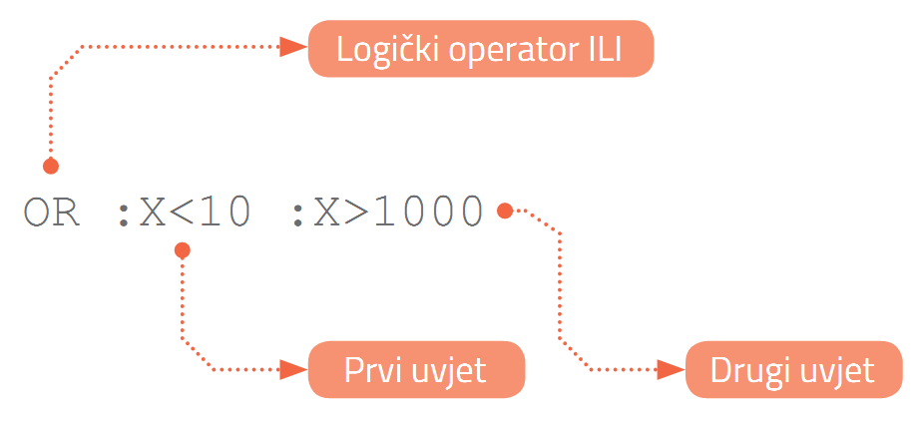
Logički operatori
Logičke operatore koristimo tako da prvo napišemo njihov simbol, a nakon toga nabrojimo uvjete.

Slide 8
Vježba 2
Napiši program koji će tražiti da se upiše količina juhe (u litrama) u tanjuru i veličinu žlice kojom se jede juha (u litrama). Nakon toga program će izračunati koliko nam je žlica potrebno da bi pojeli svu juhu.
Rješenje:
TO JUHA :UKUPNO :ZLICA
MAKE “BROJAC 0
WHILE [:UKUPNO > 0] [MAKE “UKUPNO :UKUPNO - :ZLICA
MAKE “BROJAC :BROJAC + 1]
PR (SE [ZLICE POTREBNE DA BI SE POJELA SVA JUHA] :BROJAC)
END
Podebljano je u jednom retku

Slide 9
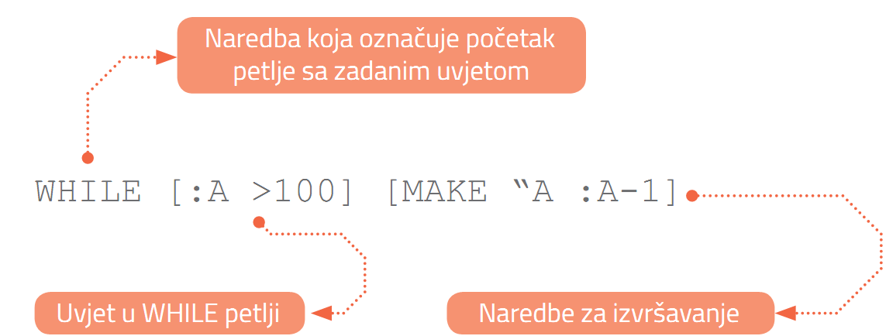
Petlja WHILE
WHILE petlja izvršava naredbe tako dugo dok je postavljeni uvjet istinit. Uvjet je na početku tako da je moguće (ako je uvjet neistinit) da se naredbe u petlji ne izvrše ni jednom

